Slide 1
La stratégie de la Ville de Québec vers l’atteinte des objectifs de développement durable : place aux données
Pour une ville plus juste, écologique et prospère
Mai 2023

Slide 2
La vision
En 2030, la population de Québec forme une communauté engagée, solidaire et inclusive. Elle profite d’un environnement sain et résilient face aux changements climatiques et récolte les fruits d’une économie juste, verte et prospère.

Slide 3






Stratégie du développement durable (SDD) (juin 2021)
Transition
Cohésion sociale
Santé globale
Résilience
20 orientations stratégiques
Décarbonisation

Slide 4



















STRATÉGIE DE DÉVELOPPEMENT DURABLE
LES OBJECTIFS DE DÉVELOPPEMENT DURABLE DE L’ONU
En 2030, la population de Québec forme une communauté engagée, solidaire et inclusive. Elle profite d’un environnement sain et résilient face aux changements climatiques et récolte les fruits d’une économie juste, verte et prospère.
5 DÉFIS COLLECTIFS
DÉCARBONISATION
TRANSITION
RÉSILIENCE
COHÉSION SOCIALE
SANTÉ GLOBALE
Plan de transition et d’action climatique
Juin 2021
20 projets - 120 actions
Cinq d’entre eux, qualifiés de synergiques,
Plan d’action solidaire
Août 2021
16 projets - 120 actions
ont un impact sur les trois défis collectifs :
Rues conviviales
Milieux de vie durables
Consolidation urbaine du territoire
Mise en valeur des rivières
Écosystèmes naturels et biodiversité
RÉSILIENCE
Diagnostic de la résilience
Îlots de fraîcheur urbains
Milieux humides et hydriques
Prévention des inondations et embâcles
Perméabilisation des sols
TRANSITION
Mobilisation collective
Forum d’échange sur l’action climatique
Test-climat
Achat local
Économie de partage
TRANSITION, COHÉSION SOCIALE ET SANTÉ GLOBALE
La lutte à la pauvreté et à l’exclusion sociale
L’économie de partage
La sécurité alimentaire
L’agriculture urbaine
Un espace public inclusif
L’expérience loisir
La pratique libre d’activités de loisir et de sport
Les sites de plein air
Le jeu libre et la mobilité indépendante
La culture et le patrimoine
Un réseau communautaire durable
Le soutien à l’animation des milieux de vie
La mobilisation collective
L’accessibilité universelle
Diversité, équité et inclusion
Une organisation exemplaire
DÉCARBONISATION
Réseau structurant de transport en commun
Optimisation du stationnement
Déplacements actifs
Énergie renouvelable et sobriété énergétique des bâtiments
10. Captation et stockage du carbone

Slide 5
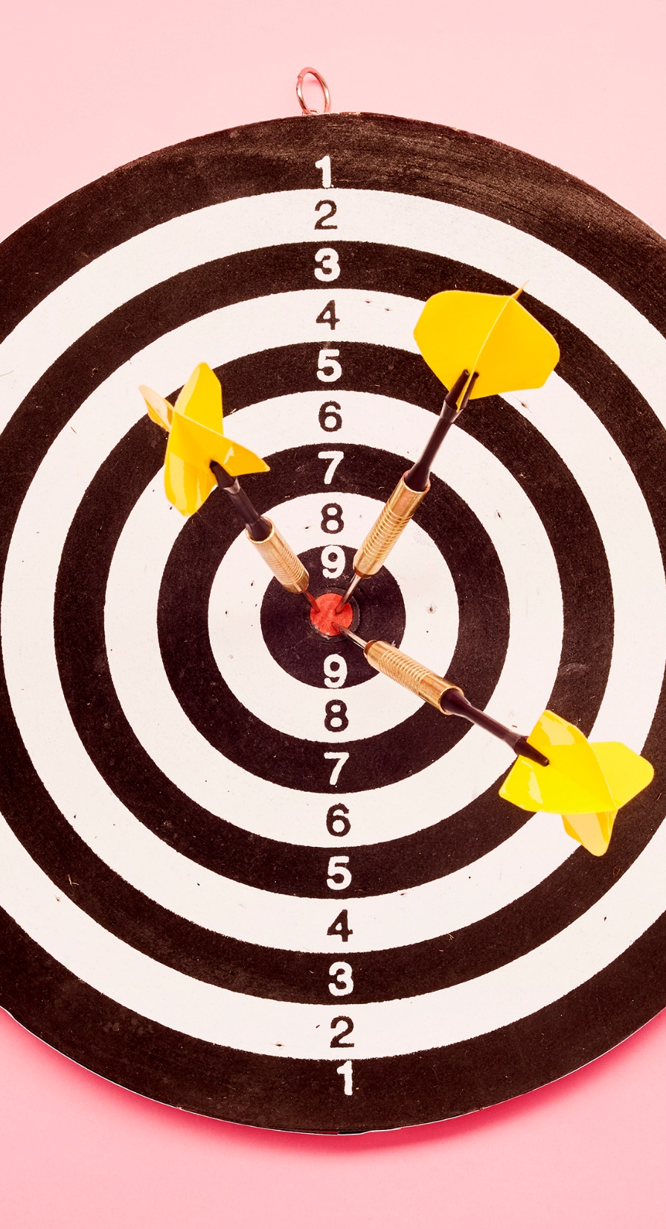


Exemples d’indicateurs
Cohésion sociale
Indice de perception du sentiment de sécurité : sondage citoyen
Transition
Pourcentage de citoyens mobilisés

Slide 6

Objectifs de la démarche des données
Construire un écosystème d’indicateurs démontrant les relations de causes à effets entre les indicateurs et les projets relevant de la SDD
Mesurer les répercussions des actions initiées par la Ville de Québec et ses partenaires en matière de développement durable
Atteindre les cibles de développement durable de l'ONU auxquelles la Ville s’est engagée

Slide 7
Provenance des indicateurs choisis
Indicateurs ONU dont la Ville possède les données de mesure nécessaires
Indicateurs ISO dont les données certifiées sont actuellement mesurées et compilées (la Ville possède une certification ISO-37120 depuis 2017 – statut actuel : platine)
Indicateurs actuellement suivis ou en construction par des professionnels au sein des différents services et unités administratives de la Ville
Indicateurs actuellement suivis dans le budget de Ville, découlant des huit services rendus par la Ville

Slide 8
Relation de causes à effets - exemple
Défi collectif | Niveau 1 Indicateur Macro | Niveau 2 Indicateur tactique | Niveau 3 Indicateur opérationnel | Niveau 4 Indicateur opérationnel | Projet relevant du PTAC
Décarbonisation | Émissions de gaz à effet de serre (en t. éq. CO2/hab) | Investissement dans les réseaux de mobilité active (en $/hab) *Ne représente qu'un des indicateurs tactiques liés aux émissions de GES | Pourcentage (%) d’usagers utilisant un mode de déplacement pour travailler autre qu’un véhicule personnel (ISO) | Km de pistes cyclables (par 100 000 hab) | Déplacements actifs Ex. d’actions : Implantation d’un réseau hivernal actif (vélo, ski de fond, raquette, etc.) Offre de vélos à assistance électrique en libre-service Ajout de 70 km au réseau cyclable en cinq ans

Slide 9
Difficultés rencontrées - exemples
Les relations de causes à effets indirects entre certains indicateurs sont difficilement quantifiables.
Exemple : Dans quelle mesure le nombre de personnes sans domicile affecte-t-il l'indice de défavorisation matérielle et sociale (IDMS)?

Slide 10
Difficultés rencontrées - exemples
La responsabilité restreinte ou partagée de la Ville dans certains champs fait en sorte qu'il est difficile de quantifier les répercussions de certaines de nos actions.
Exemple : Le projet-pilote de jeux libres destinés aux tout-petits dans les parcs de Québec peut avoir un impact indirect sur le pourcentage d’enfants de moins de 5 ans dont le développement est en bonne voie en matière de santé, d’apprentissage et de bien-être psychosocial*. *cet indicateur est suggéré par l'ONU
Comment mesurer l'impact d'une telle mesure ?

Slide 11
Difficultés rencontrées - exemples
La collecte et gestion des données
La transformation de données et les outils technologiques.

Slide 12
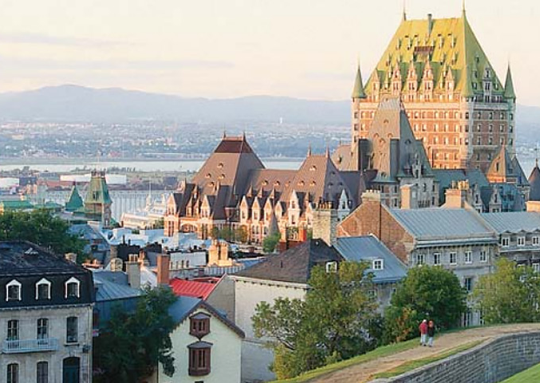
Prochaines étapes
DE L’INFORMATION FIABLE, ACCESSIBLE ET COMPRÉHENSIBLE​ POUR LES CITOYENS​
Mise à jour de la page web du développement durable de la Ville
Publication d’un tableau de bord des cibles combinés budgétaires et du développement durable

Slide 13
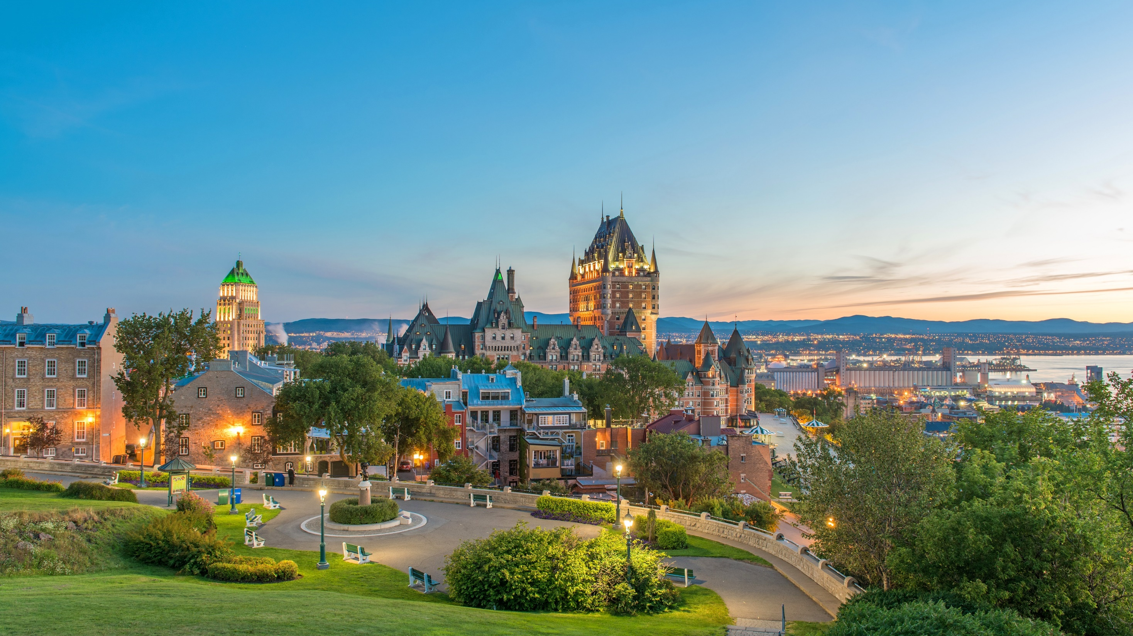
Merci pour votre attention.
Période de questions et commentaires.

